Slide 1
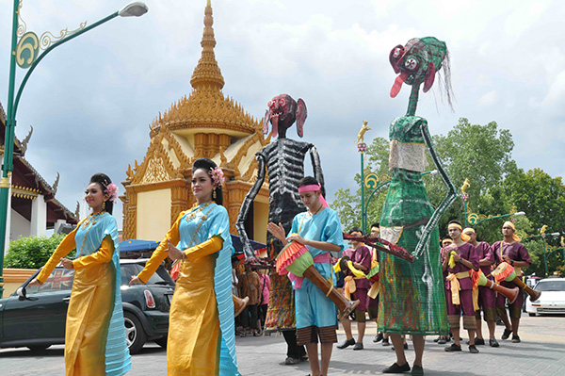
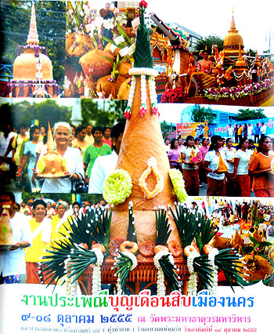
ประเพณีประจำถิ่น
วันสารทเดือนสิบ

Slide 2
เป็นความเชื่อของพุทธศาสนิกชนในจังหวัดภาคใต้โดยเฉพาะอย่างยิ่งในจังหวัดนครศรีธรรมราช ที่เชื่อว่าบรรพบุรุษอันได้แก่ ปู่ย่า ตายาย และญาติพี่น้องที่ล่วงลับไปแล้ว หากทำความชั่วจะตกนรกกลายเป็นเปรต ต้องทนทุกข์ทรมานในอเวจี ต้องอาศัยผลบุญที่ลูกหลานอุทิศส่วนกุศลให้แต่ละปีมายังชีพ ดังนั้นในวันแรม ๑ ค่ำเดือนสิบ คนบาปทั้งหลายที่เรียกว่าเปรตจึงถูกปล่อยตัวกลับมายังโลกมนุษย์เพื่อมาขอส่วนบุญจากลูกหลานญาติพี่น้อง และจะกลับไปนรกในวันแรม ๑๕ ค่ำ เดือนสิบ ในโอกาสนี้เองลูกหลานและผู้ยังมีชีวิตอยู่จึงนำอาหารไปทำบุญที่วัด เพื่ออุทิศส่วนกุศลให้แก่ผู้ที่ล่วงลับไปแล้ว เป็นการแสดงความกตัญญูกตเวท
ความเป็นมาของงานเทศกาลเดือนสิบ

Slide 3
สาระ
ประเพณีสารทเดือนสิบมีสาระสำคัญหลายประการ ดังนี้
๑. เป็นการแสดงความกตัญญูกตเวทีต่อบรรพบุรุษที่ล่วงลับไปแล้ว ที่ได้อบรมเลี้ยงดูลูกหลาน เพื่อตอบแทนบุญคุณ ลูกหลานจึงทำบุญอุทิศส่วนกุศลไปให้
๒. เป็นโอกาสได้รวมญาติที่อยู่ห่างไกล ได้พบปะทำบุญร่วมกันสร้างความรักใคร่สนิทสนมในหมู่ญาติ
๓. เป็นการทำบุญในโอกาสที่ได้รับผลผลิตทางการเกษตรที่เริ่มออกผลเพราะเชื่อว่าเป็นสิริมงคลแก่ตนเองและครอบครัว
๔. ฤดูฝนในภาคใต้จะเริ่มขึ้นในปลายเดือนสิบ พระภิกษุสงฆ์บิณฑบาตยากลำบาก ชาวบ้านจึงจัดเสบียงอาหารนำไปถวายพระในรูปของหฺมฺรับ ให้ทางวัดได้เก็บรักษาเป็นเสบียงสำหรับพระภิกษุสงฆ์ในฤดูฝน

Slide 4
สารทเดือนสิบ
พีธีกรรม เริ่มตั้งแต่วันแรม 1 ค่ำ เดือนสิบ ซึ่งถือว่าเป็นวันที่พญายมปล่อยตัวผู้ล่วงลับไปแล้วที่ (เรียกว่า "เปรต") มาจากนรก สำหรับวันนี้บางคนก็ประกอบพิธี บางคนจะประกอบพิธีในวันแรม 13 ค่ำ 14 ค่ำ และ 15 ค่ำ โดยการนำอาหารไปทำบุญที่วัดเรียกว่า "หมรับเล็ก" เป็นการต้อนรับบรรพบุรุษ และญาติมิตรที่ขึ้นมาจากนรกเท่านั้น
การเตรียมการสำหรับประเพณีสารทเดือนสิบ เริ่มขึ้นในวันแรม 13 ค่ำ เดือน 10 วันนี้ เรียกว่า "วันจ่าย" เป็นวันที่เตรียมหมรับ และจัดหมรับ คือการเตรียมสิ่งของต่าง ๆ ที่ใช้ในการจัดหมรับ เมื่อได้ของตามที่ต้องการแล้วก็เตรียมจัดหมรับ การจัดหมรับแต่เดิมใช้กระบุงเตี้ย ๆ ขนาดเล็กหรือใหญ่ก็ได้ แต่ภายหลังใช้ภาชนะได้หลายชนิด เช่น กระจาด ถาด กะละมัง ถัง หรือ กระเชอ สำหรับสิ่ง

Slide 5
การจัดหมรับ
ชั้นแรกใส่ข้าวสารรองกระบุงแล้วใส่หอม กระเทียม พริก เกลือ กะปิ น้ำตาล และเครื่องปรุงอาคาว หวาน
ที่เก็บไว้ได้นาน ๆ เช่น มะพร้าว ฟัก มัน กล้วย (ที่ยังไม่สุก) อ้อย ข้าวโพด ข่า ตะไคร้ ขมิ้น และพืชผักอื่น ๆ นอกจากนั้นก็ใส่ของใช้ในชีวิตประจำวัน เช่น น้ำมันมะพร้าว น้ำมันก๊าดไต้ ไม้ขีดไฟ หม้อ กะทะ ถ้วยชาม เข็ม ด้าย เครื่องเชี่ยนหมาก ได้แก่ หมาก พลู ปูน กานพลู การบูน พิมเสน สีเสียด ยาเส้น บุหรี่ ยาสามัญประจำบ้าน ธูปเทียน แล้วใส่สิ่งอันเป็นหัวใจอันสำคัญของหมรับคือ ขนม 5 อย่างมี ดังนี้

Slide 6
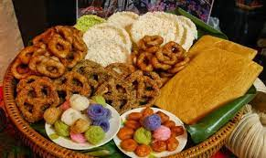
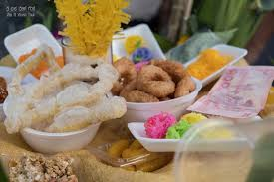
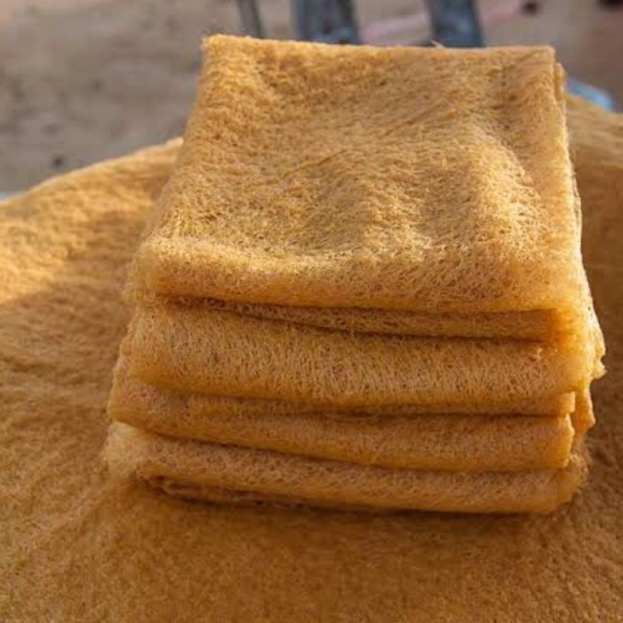
ขนมเดือนสิบ
ขนมลา เป็นสัญลักษณ์แทนแพรพรรณเครื่องนุ่งห่ม
ขนมพอง เป็นสัญลักษณ์แทนแพสำหรับบุรพชน ใช้ลอ่งข้ามห้วงมหรรณพ
ขนมบ้า เป็นสัญลักษณ์แทนสะบ้า สำหรับบุรพชนจะได้ใช้เล่นสะบ้า ในวัน สงกรานต์
ขนมกง (ขนมไข่ปลา) เป็นสัญลักษณ์แทนเครื่องประดับ
ขนมดีซำ เป็นสัญลักษณ์แทนเงินเบี้ย สำหรับใช้สอย

Slide 7
การตั้งเปรต การชิงเปรต
เสร็จจากการฉลองหมฺรับและถวายภัตตาหารแล้วกก็นิยมนำขนมอีกส่วนหนึ่งไปวางไว้ตามบริเวณวัด โคนไม้ใหญ่ หรือกำแพงวัด เรียกว่า "ตั้งเปรต" เป็นการแผ่สํวนกุศล ให้เป็นสาธารณะทาน แกํผู๎ลํวงลับที่ไม่มีญาติหรือญาติไม้ได้มาร่วมทำบุญได้บางวัดนิยมสร้างร้านขึ้น เพื่อสะดวกแก่ตั้งเปรต เรียกว่า "หลาเปรต" (ศาลาเปรต) เมื่อตั้งขนม ผลไม้และและเงินทำบุญเสร็จแล้ว ก็จะนำสายสิญจน์ที่ได้บังสุกุลแล้ว มาผูกเพื่อแผ่ส่วนกุศลด้วย เมื่อเสร็จพิธีสงฆ์ก็จะเก็บสายสิญจน์การชิงเปรตจะเริ่มหลังจากตั้งเปรตเสร็จแล้ว ช่วงนี้เป็นชํวงที่เรียกว่า "ชิงเปรต" ทั้งผู๎ใหญ่และเด็กจะวิ่งกันเข้าไปแย่งขนมกันอย่างคึกคัก เพราะความเชื่อว่า ของที่เหลือจากการเซ้นไหว้บรรพบุรุษ ถ้าใครได้ไปกินก็จะได้กุศลแรง เป็นสิริมงคลแก่ตนเอง และครอบครัว วัดบางแหํงสร้างหลาเปรตไว้สูง โดยมีเสาเพียงเสาเดียว เสานี้เกลาจนลื่นและชโลมด้วยน้ำมัน เมื่อถึงเวลาชิงเปรต เด็กๆ แย่งกันปีนขึ้นไป หลายคนตกลงมาเพราะเสาลื่น และอาจถูกคนอื่นดึงขาพลัดตกลงมา กว่าจะมีผู๎ชนะการปีนไปถึงหลาเปรต ก็ต้องใช้ความพยายามอย่างมาก จึงมีทั้งความสนุกสนาน และความและความตื่นเต้น

Slide 8
การตั้งเปรต การชิงเปรต
ในการทำบุญสารทเดือนสิบ ลูกหลานจะทำขนม หรืออาหารนำไปวางในที่ต่างๆของวัด ตั้งที่ศาลาซึ่งเป็นศาลาสำหรับเปรตทั่วไป และริมกำแพงวัด หรือใต้ต้นไม้สำหรับเปรตที่ปราศจากญาติหรือญาติไม้ได้ทำบุญอุทิศให้หรือมีกรรมไม้สามารถเข้าในวัดได้พิธีกรรมทำบุญอุทิศส่วนกุศลทำได้โดยการแผ่ส่วนกุศลและกรวดน้ำอุทิศให้เมื่อเสร็จลูกหลานจะมีการแย่งชิงขนม และอาหารกันที่เรียกว่า “ชิงเปรต”การชิงเปรต เป็นขั้นตอนที่เกิดขึ้น หลังจากการอุทิศส่วนกุศลแก่เปรต โดยมีพระสงฆ์สวดบังสุกุล พอพระชักสายสิญจน์ที่พาดโยงไปยังอาหารที่ตั้งเปรต ลูกหลานก็จะเข้าไปแย่งเอามากิน ซึ่งของที่แย่งมาได้ถือเป็นของเดนชาน การได้กินเดนชานจากวิญญาณบรรพบุรุษ เป็นความเชื่อที่ถือกันว่าเป็นการแสดงความรักเป็นสิริมงคล และเป็นกุศลสำหรับลูกหลาน

Slide 9
จัดทำโดยกองสวัสดิการสังคม
อบต.อ่าวลึกใต้

